Slide 1



Instituto tecnológico de frontera Comalapa
Materia: investigación de operaciones
Tarea: reportes de instalación
Alumno: Isaias salathiel lopez torres.
Ing. Sistemas computacionales
Nc: 241260085
Docente: ing. Francisco Javier mingo velazquez
Frontera Comalapa Chiapas, a 05 de septiembre del 2025

Slide 2

INTRODUCCION
En este reporte, les voy a mostrar cómo instalar tres herramientas súper útiles para el análisis de datos y la investigación de operaciones: GeoGebra, PomQM y RStudio. Hoy en día, saber manejar datos es clave, y estas apps nos ayudan un montón. GeoGebra es genial para entender mates de forma visual, desde geometría hasta cálculo. PomQM es mi aliado para resolver problemas de optimización y tomar decisiones en proyectos. Y RStudio, con el lenguaje R, es una potencia para el análisis estadístico y hacer gráficos. La idea es que este documento les sirva de guía para que puedan instalarlas sin problema y usarlas en sus trabajos y estudios.

Slide 3
JUSTIFICACION
Para mí, la investigación de operaciones es fundamental porque nos ayuda a tomar mejores decisiones usando métodos analíticos. Y para eso, necesitamos herramientas que nos hagan la vida más fácil al modelar y analizar situaciones complejas. Por eso, GeoGebra, PomQM y RStudio son indispensables.
GeoGebra: Me permite ver y entender las relaciones matemáticas, lo cual es súper útil para los modelos que usamos en investigación de operaciones, como la programación lineal.
PomQM: Está diseñado justo para los problemas que enfrentamos en la materia: inventarios, planeación de producción, colas, etc. Con él, aplicar la teoría a casos reales es mucho más rápido.
RStudio y R:Son mi plataforma para el análisis estadístico, crear modelos predictivos y visualizar datos. Esto es crucial para interpretar los resultados de mis modelos, ver qué pasa si cambio algo y comunicar mis hallazgos de forma clara.
Instalar y configurar bien estas herramientas es el primer paso para aprovecharlas al máximo. Con este reporte, quiero que sea sencillo para cualquiera que, como yo, quiera mejorar sus habilidades para analizar y resolver problemas en investigación de operaciones.

Slide 4
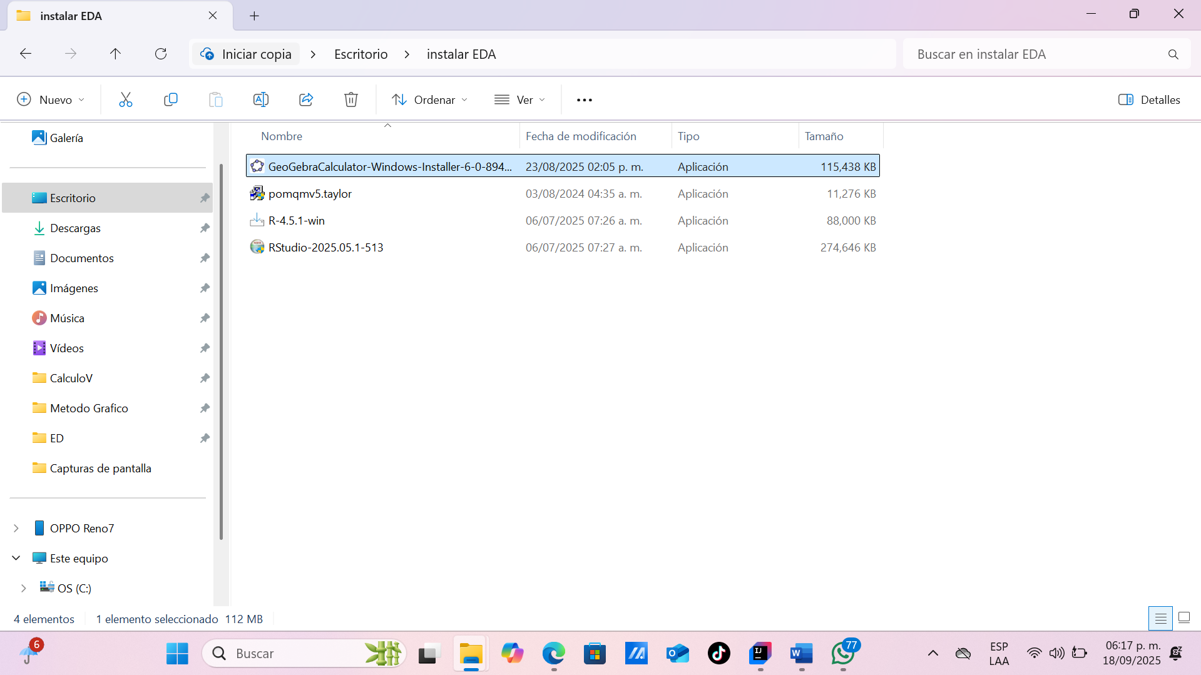
INSTALACION GEOGEBRA
1. Como primer paso vamos a nuestros archivos y seleccionamos el instalador

Slide 5
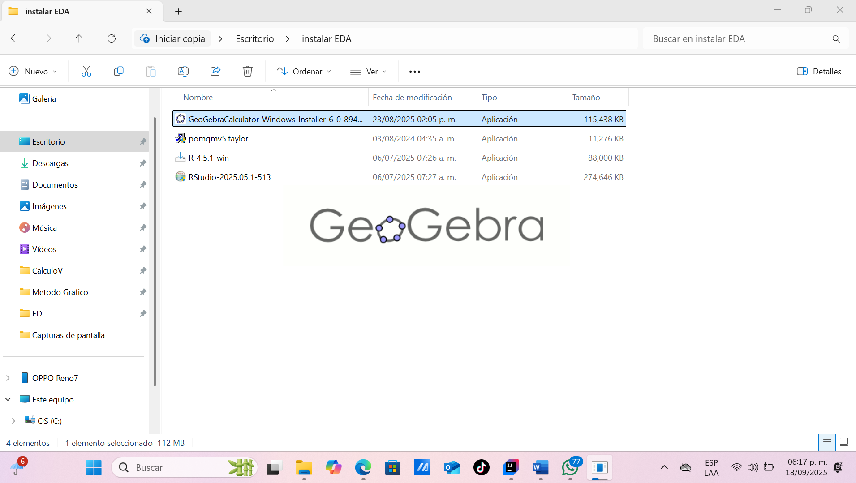
2. Luego damos doble click y dejamos instalar:

Slide 6
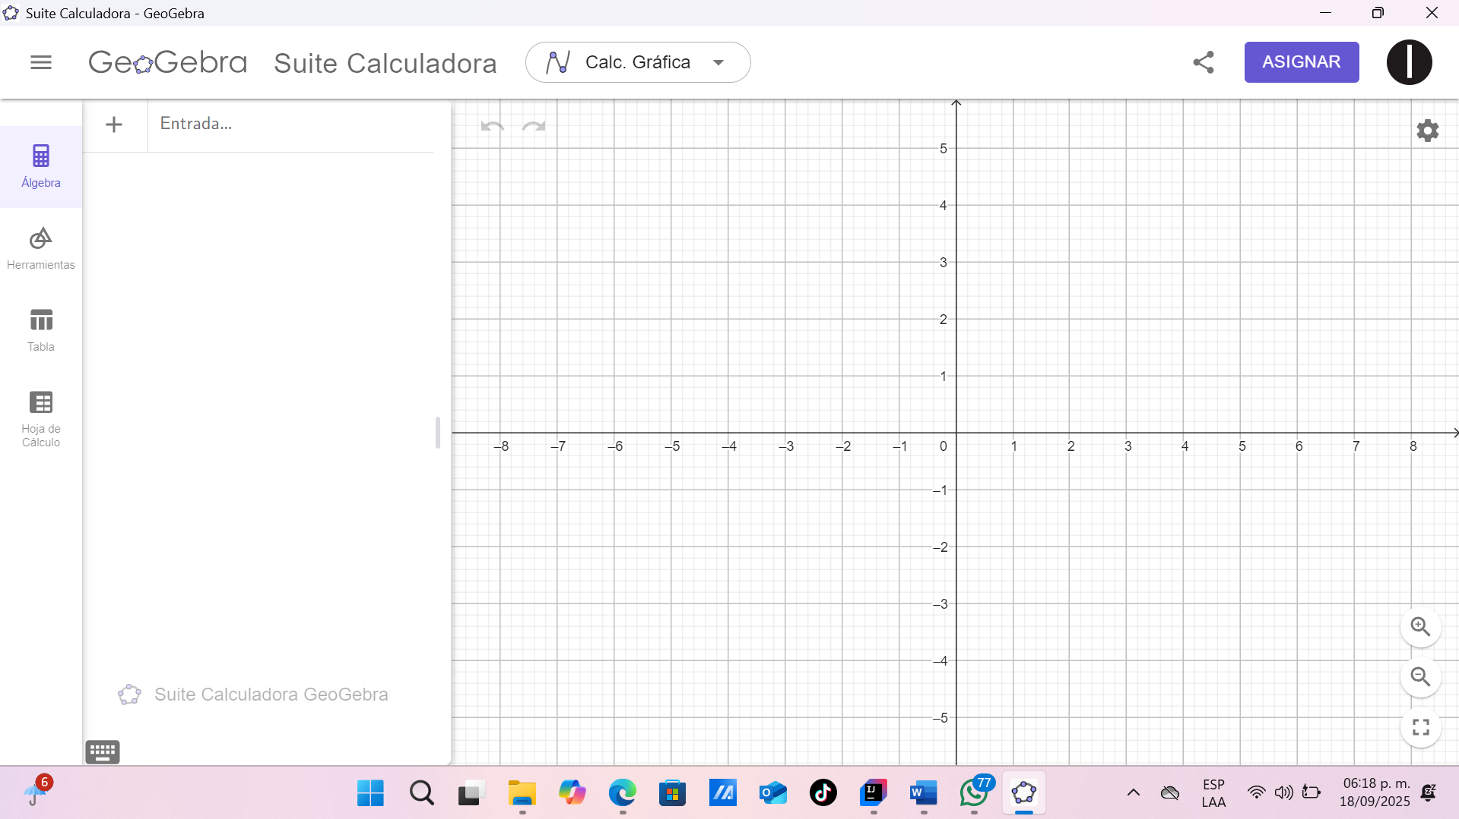
3. Y listo, así queda instalado:

Slide 7
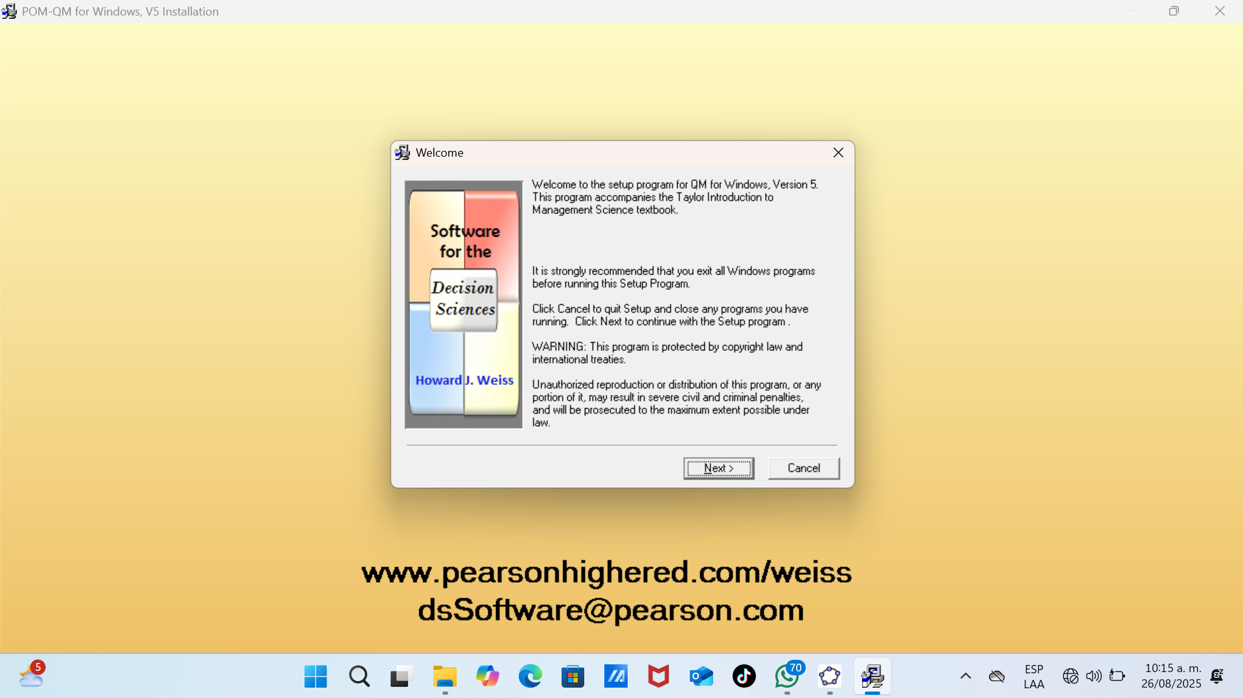
INSTALACION POMQM
1. Vamos a nuestros archivos y seleccionamos el instalador de PomQm y le damos doble click, nos saldrá este ventana, le daremos “Next”:

Slide 8
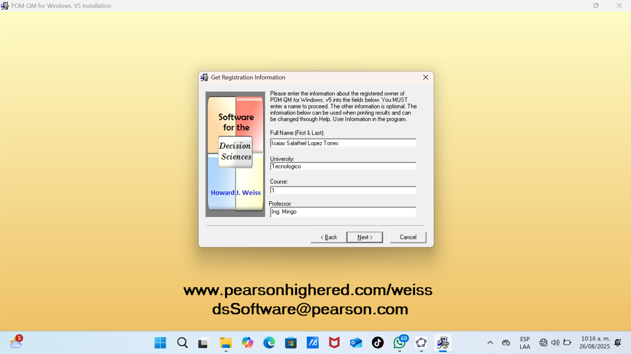
2. Después nos saldrá otra ventana a la cual le pondremos la información que nos solicita, como se muestra en la imagen, luego le daremos next:

Slide 9
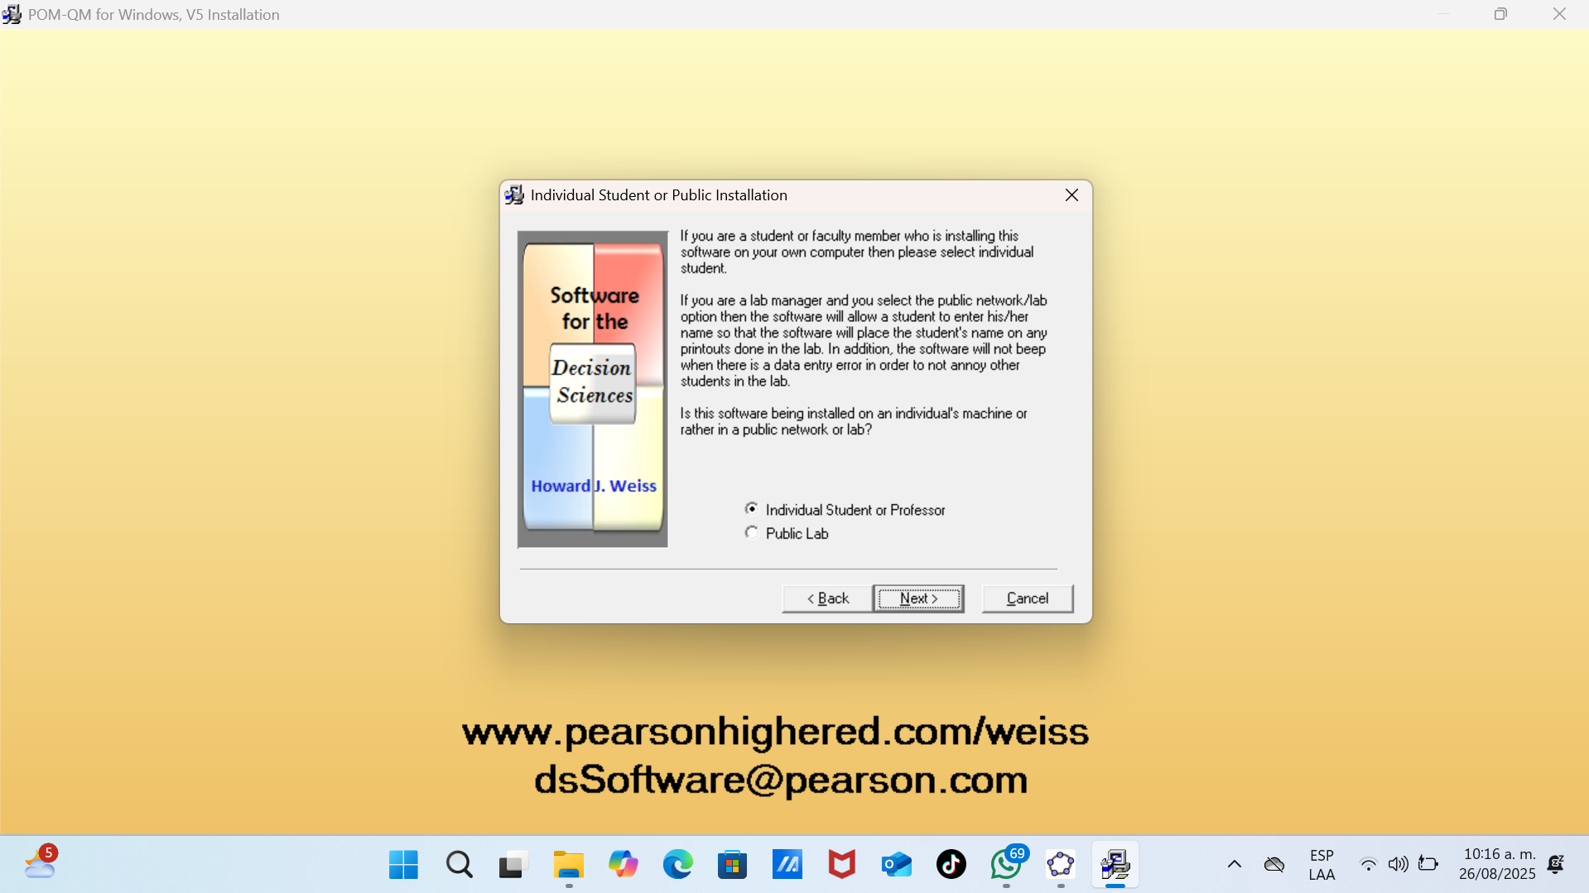
3. Le damos next hasta que salga esta ventana y seleecionamos lo primero y volvemos a darle next

Slide 10
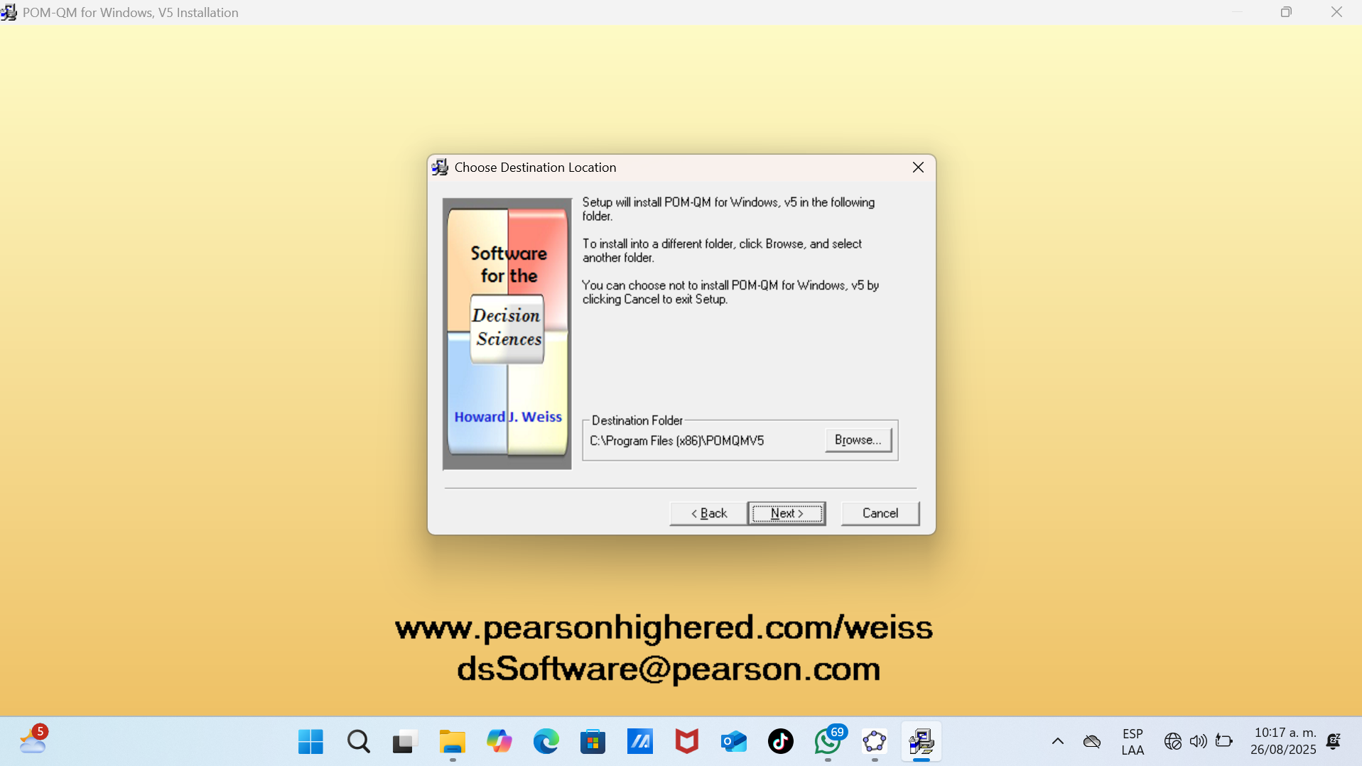
4. Nos muestra la ruta a donde se va a instalar y le damos next

Slide 11
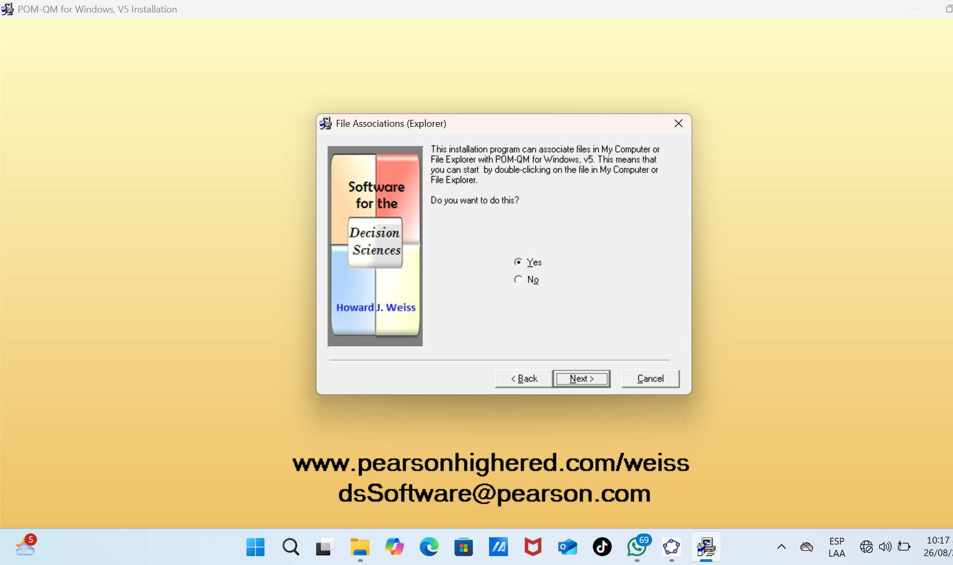
5. Nos saldrá este ventana a la cual le diremos que si, le damos next y empezara a instalar .

Slide 12
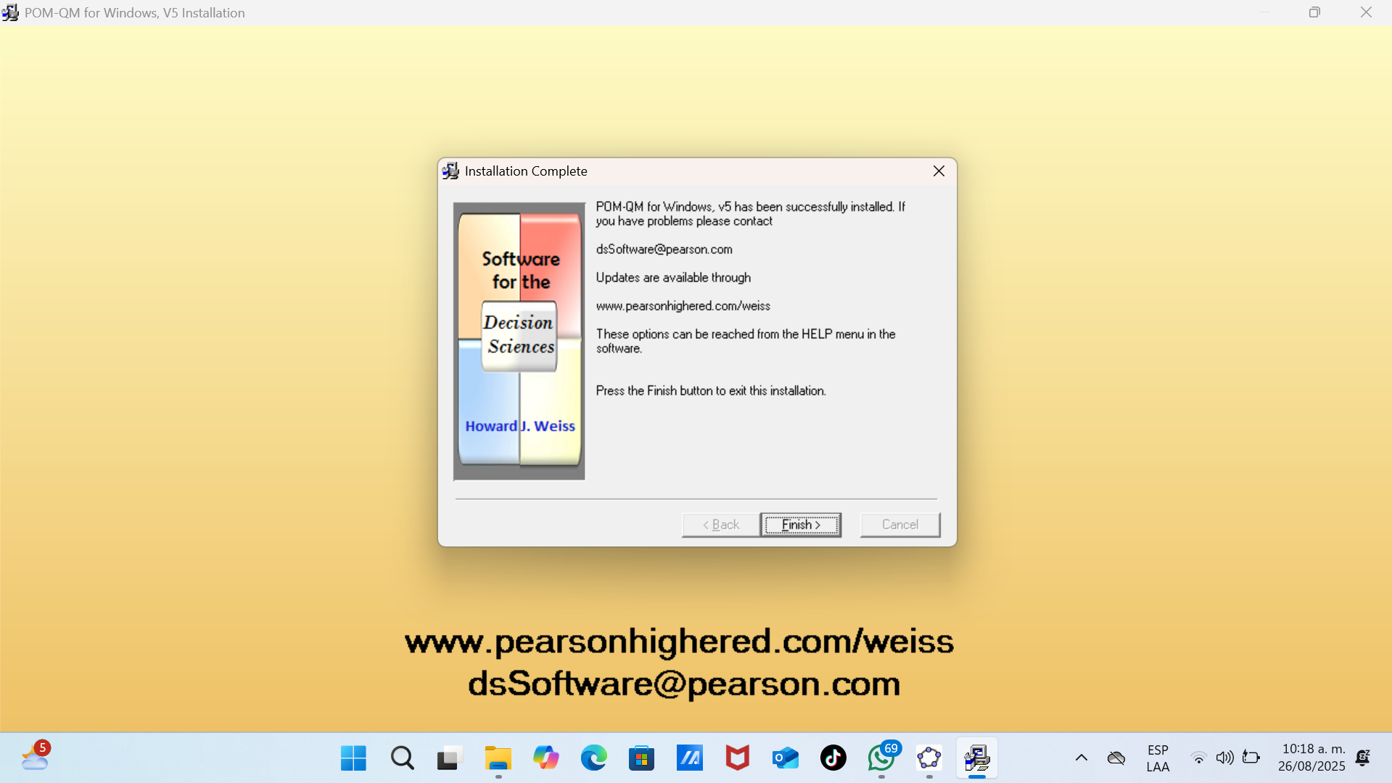
6. Y nos dira que ya quedo después de que termine de instalar:

Slide 13
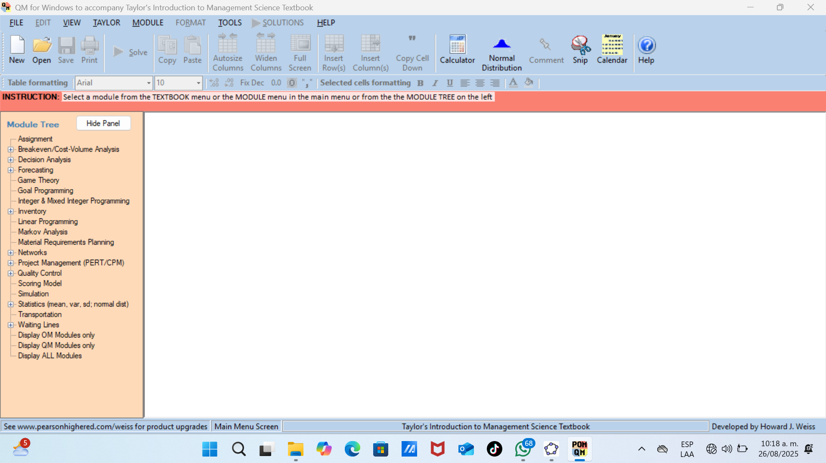
7. Luego abrimos la aplicacio y nos quedaría de esta manera

Slide 14
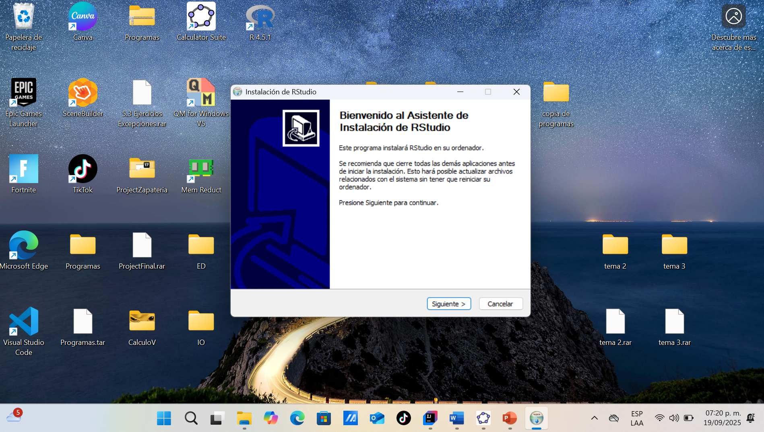
INSTALACION RSTUDIO
1. Vamos a nuestros archivos buscamos la app y le damos doble click para instalar y le picamos en siguiente:

Slide 15
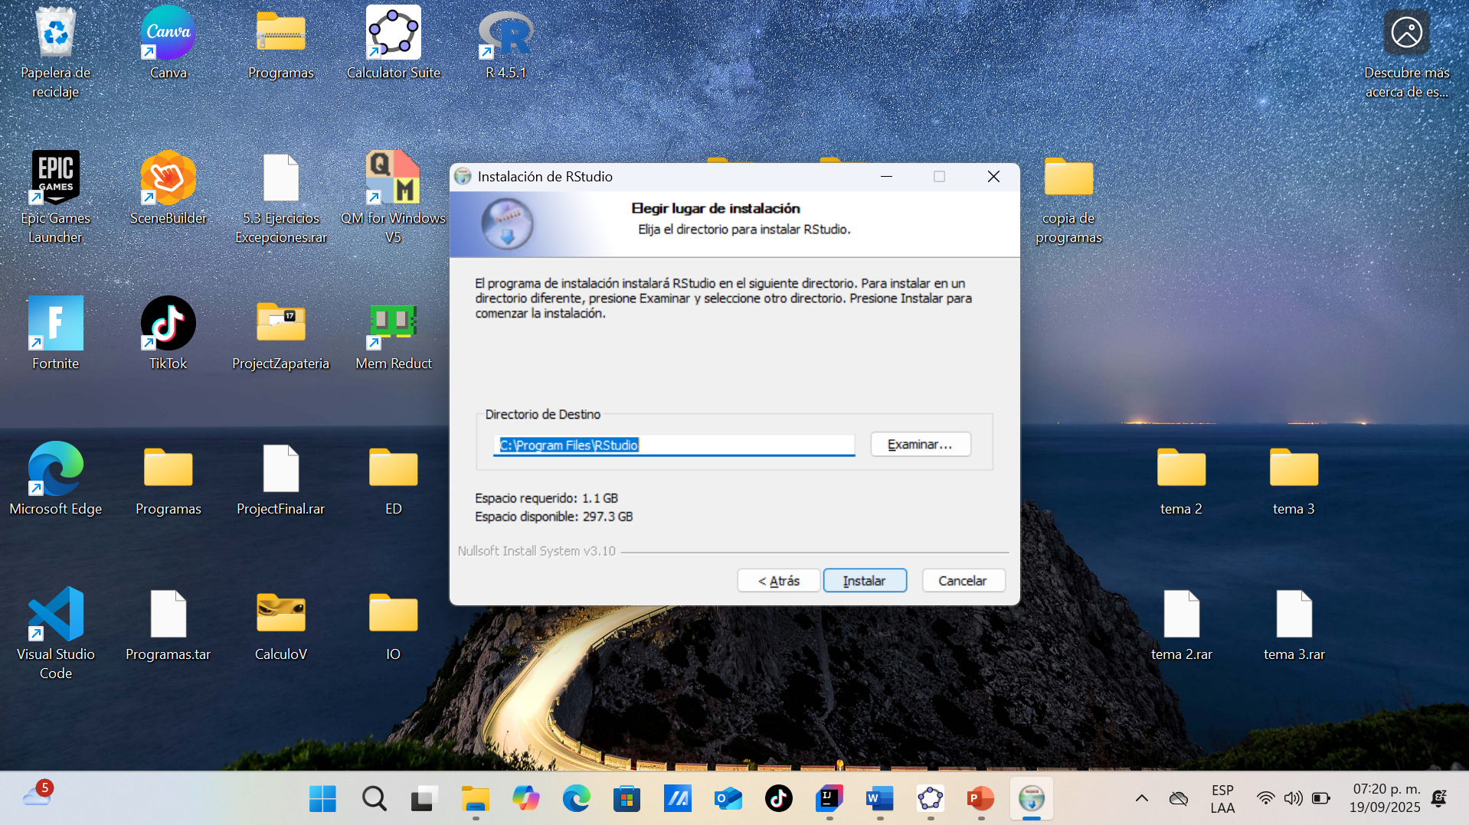
2. Luego nos mostrara la ruta de instalación y le damos click donde dice “instalar” para comenzar a instalar:

Slide 16
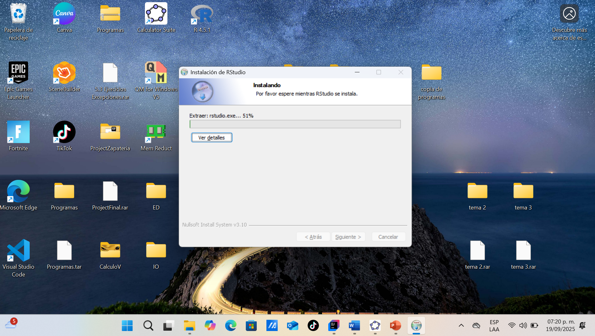
3. Esperamos a que instale todo:

Slide 17
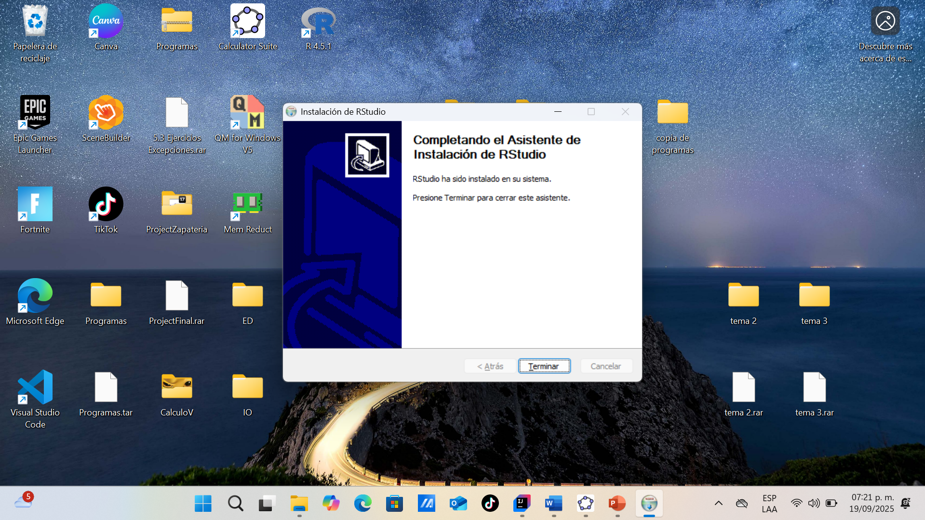
4. Y listo, ya quedo instalado.

Slide 18
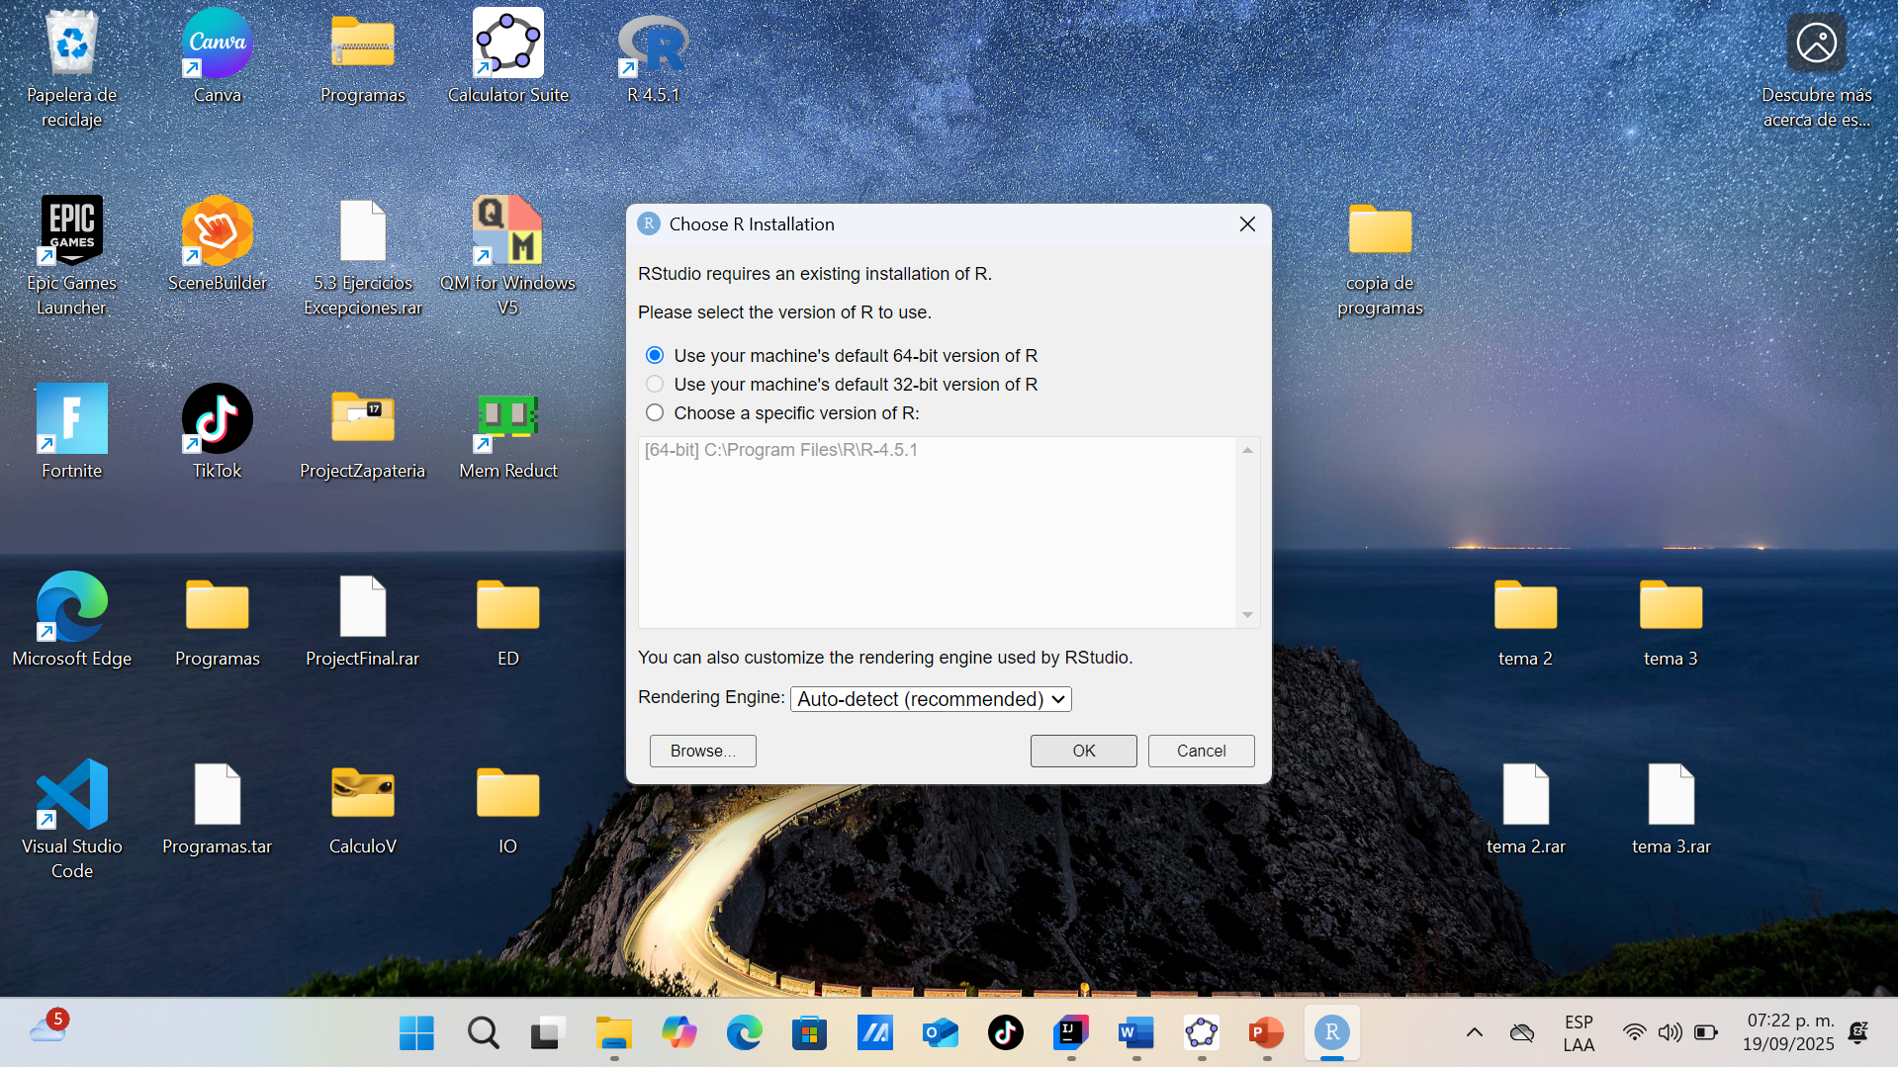
5. Luego abrimos la aplicación y nos aparecerá esto, solo le damos a “ok” y listo.

Slide 19
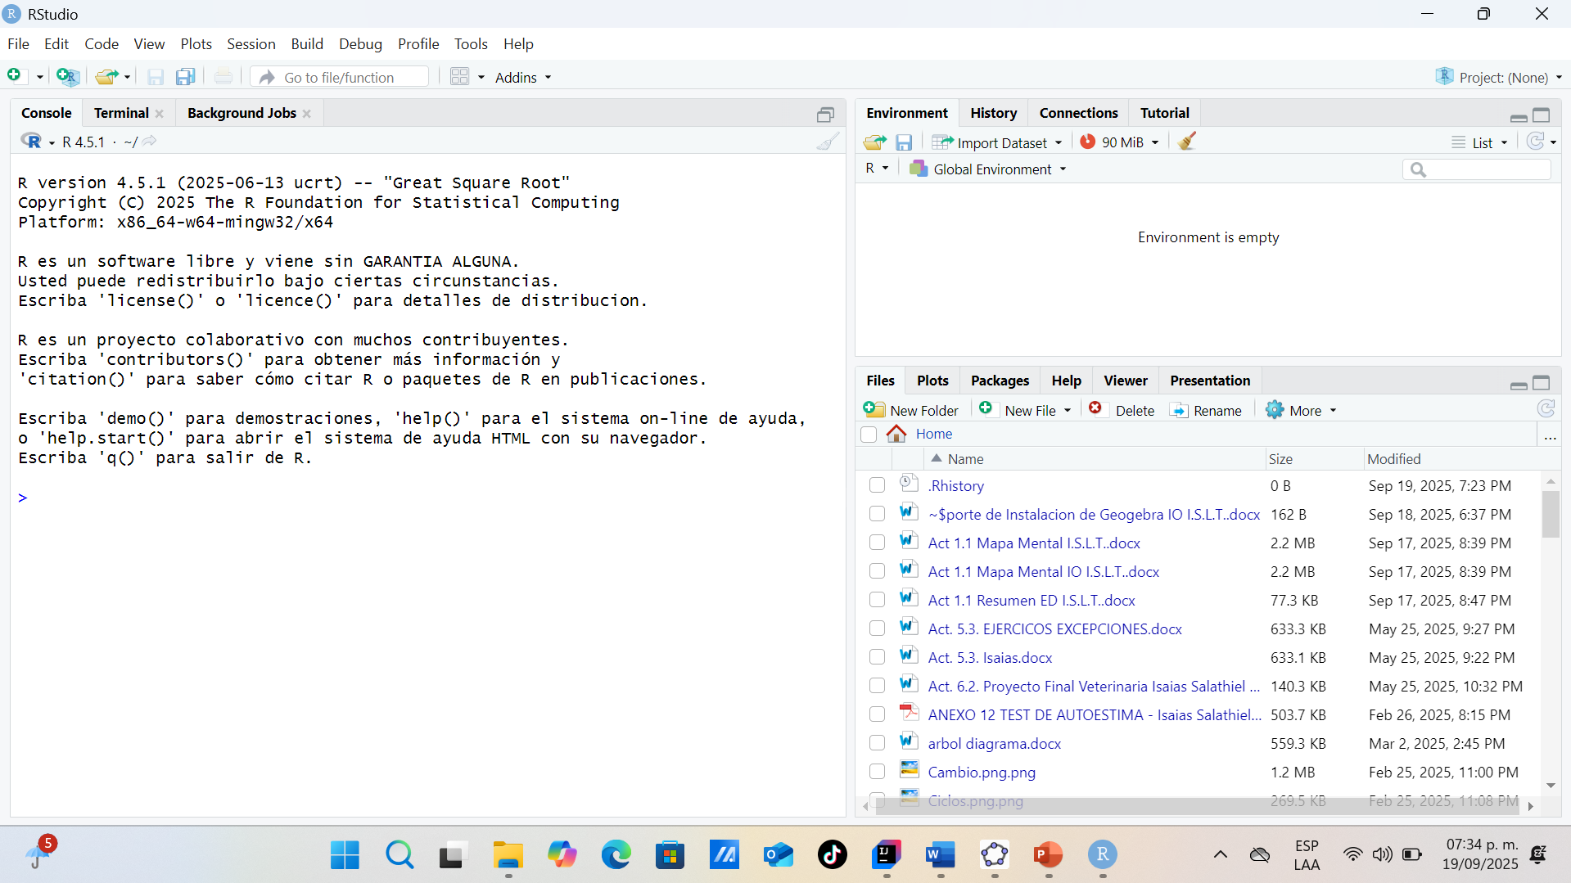
6. Nos quedaría de esta forma:

Slide 20
CONCLUSION
Instalar GeoGebra, PomQM y RStudio fue un éxito y ahora tengo un arsenal de herramientas súper potentes y versátiles para mis tareas de investigación de operaciones y análisis de datos. GeoGebra me ayuda a visualizar conceptos matemáticos, PomQM me resuelve problemas de optimización y RStudio, con R, me permite hacer análisis estadísticos y gráficos complejos. Para mí, dominar estas herramientas es clave si quiero destacar en mi carrera, ya sea en ingeniería, administración o ciencia de datos. Haberlas instalado correctamente significa que ya están listas para mis proyectos, lo que me va a ayudar un montón a analizar y tomar mejores decisiones.

Slide 21
FUENTES DE INFORMACION
GeoGebra:[https://www.geogebra.org/](https://www.geogebra.org/) (De aquí lo descargué y saqué info)
PomQM (QM for Windows):Sé que este software está relacionado con el libro "Introduction to Management Science" de Howard J. Weiss. La descarga y el soporte suelen venir con la editorial Pearson.
RStudio:[https://posit.co/download/rstudiodesktop/](https://posit.co/download/rstudio-desktop/) (El sitio oficial de donde lo bajé)
R:[https://www.r-project.org/](https://www.r-project.org/) (De aquí descargué el lenguaje R)

Slide 22

SI LO PUEDES IMAGINAR, LO PUEDES PROGRAMAR
Fue todo por este reporte de como instalar GeoGebra, PomQM y Rstudio.
gracias ☺

